Slide 1
数据结构—C++实现
缪淮扣 沈 俊 顾训穰
上海大学 计算机工程与科学学院
2014年6月

Slide 2
第6章 树和二叉树
树的概念
二叉树
二叉树的存储结构
遍历二叉树
线索二叉树
二叉树的应用
树和森林的实现
等价类及其表示

Slide 3
6.7 树和森林的实现
1、树的几种基本存储结构
2、树、森林同二叉树之间的相互转化
3、树的遍历
4、森林的遍历

Slide 4
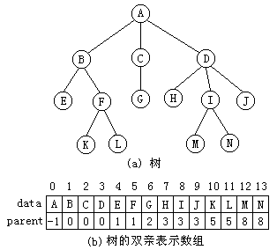
树的存储结构
1．双亲表示法

Slide 5
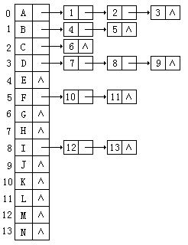
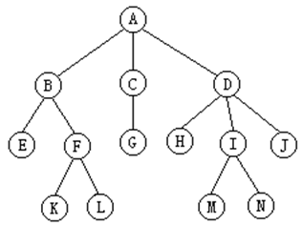
树的存储结构
2．孩子表示法
（1）多重链表法
（2）孩子链表法
Notes:
多重链表法：每个结点信息有：数据，孩子1，孩子2，…,孩子n

Slide 6
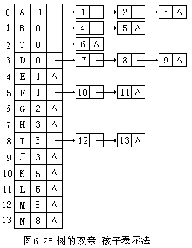
树的存储结构
3．双亲孩子表示法

Slide 7
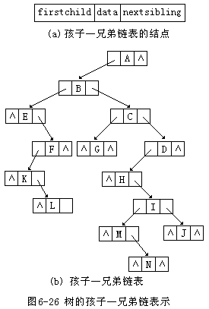
树的存储结构
4．孩子—兄弟表示法

Slide 8
6.7.2 树、森林和二叉树的转换
1）树转换为二叉树
2）森林转换为二叉树
3）二叉树还原为树或森林
Notes:
举例说明具体过程

Slide 9
1) 树转换为二叉树
一棵待转换的树

Slide 10
将一棵树转换为二叉树的方法是：
(1) 树中所有相邻兄弟之间加一条连线。
(2) 对树中的每个结点，只保留其与第一个孩子结点之间的连线， 删去其与其它孩子结点之间的连线。
(3) 以树的根结点为轴心，将整棵树顺时针旋转一定的角度， 使之结构层次分明。
可以证明，树做这样的转换所构成的二叉树是唯一的。

Slide 11
树到二叉树的转换

Slide 12
树与二叉树的对应

Slide 13
2) 森林转换为二叉树
森林是若干棵树的集合。树可以转换为二叉树， 森林同样也可以转换为二叉树。因此，森林也可以方便地用孩子兄弟链表表示。森林转换为二叉树的方法如下：
（1） 将森林中的每棵树转换成相应的二叉树。
（2） 第一棵二叉树不动，从第二棵二叉树开始，依次把后一棵二叉树的根结点作为前一棵二叉树根结点的右孩子， 当所有二叉树连在一起后，所得到的二叉树就是由森林转换得到的二叉树。

Slide 14
图6.24 森林转换为二叉树的过程

Slide 15
将森林F看作树的有序集F={T₁，T₂， …, T_{N}}，它对应的二叉树为B（F）：
（1） 若N=0， 则B（F）为空。
（2） 若N>0， 二叉树B（F）的根为森林中第一棵树T₁的根； B（F）的左子树为B（{T₁₁，…，T_{1m}}），其中{T₁₁，…，T_{1m}}是T₁的子树森林；B（F）的右子树是B（{T₂，…，T_{N}}）。
根据这个递归的定义， 我们可以很容易地写出递归的转换算法。

Slide 16
3) 二叉树还原为树或森林
树和森林都可以转换为二叉树，二者的不同是: 树转换成的二叉树, 其根结点必然无右孩子，而森林转换后的二叉树，其根结点有右孩子。将一棵二叉树还原为树或森林，具体方法如下：
（1） 若某结点是其双亲的左孩子，则把该结点的右孩子、 右孩子的右孩子……都与该结点的双亲结点用线连起来。
（2） 删掉原二叉树中所有双亲结点与右孩子结点的连线。
（3） 整理由（1）、（2）两步所得到的树或森林， 使之结构层次分明。

Slide 17
图6.25 二叉树到森林的转换示例

Slide 18
同样，我们可以用递归的方法描述上述转换过程。
若B是一棵二叉树，T是B的根结点，L是B的左子树，R为B的右子树，且B对应的森林F（B）中含有的n棵树为T₁, T₂, …, T_{n}， 则有：
（1） B为空，则F（B）为空的森林（n＝0）。
（2） B非空，则F（B）中第一棵树T1的根为二叉树B的根T；T₁中根结点的子树森林由B的左子树L转换而成，即F（L）={T₁₁, …, T_{1m}}；B的右子树R转换为F（B）中其余树组成的森林， 即F(R)＝{T₂, T₃, …, T_{n}}。
根据这个递归的定义， 我们同样可以写出递归的转换算法。

Slide 19
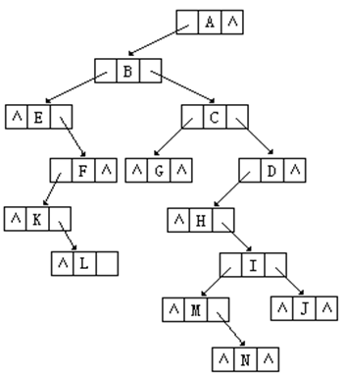
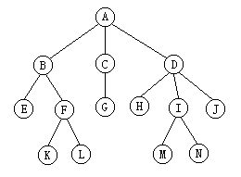
树的遍历
1．树的先根遍历
树的先根遍历的定义为：若树为空，遍历结束。否则，
(1)访问根结点；
(2)按照从左到右的顺序先根遍历根结点的每一棵子树。
先根序列：A、B、E、F、K、L、C、G、D、H、I、M、N、J

Slide 20
树的遍历
2．树的后根遍历
树的后根遍历的定义为：若树为空，遍历结束。否则，
(1)按照从左到右的顺序后根遍历根结点的每一棵子树；
(2)访问根结点。
后根序列：E、K、L、F、B、G、C、H、M、N、I、J、D、A

Slide 21
树的遍历
3．树的层次遍历
树的层序遍历也称为树的广度遍历，就是从树的第一层(根结点)开始，自上至下逐层遍历，在同一层中，则按从左到右的顺序对结点逐个访问。
层序序列：A、B、C、D、E、F、G、H、I、J 、K、L、M、N

Slide 22
树的遍历
在进行树的层序遍历时，需要设置一个队列结构，并按下述步骤层序遍历树：
(1)初始化队列，并将根结点入队。
(2)当队列非空时，取出队头结点p，转步骤3；如果队列为空，则结束遍历。
(3)访问取出的结点p；如果结点p有孩子，则依次将它们入队列。
(4)重复步骤(2)、(3)，直到队列为空。

Slide 23
树的遍历
1、树的先根遍历与其转化后相应二叉树的先序遍历的结果序列相同。
2、树的后根遍历与其转化后相应二叉树的中序遍历的结果序列相同。
先根序列：A、B、E、F、K、L、C、G、D、H、I、M、N、J
后根序列：E、K、L、F、B、G、C、H、M、H、I、J、D、A

Slide 24

森林的遍历
1．森林的先根遍历
若森林为空,返回；否则
(1)访问森林中第一棵树的根结点；
(2)先根遍历第一棵树的根结点的子树森林；
(3)先根遍历除第一棵外其它树组成的森林。
先根序列：A、B、C、D、E、F、G、H、I。

Slide 25
森林的遍历
2．森林的中根遍历
若森林为空,返回；否则
(1)中根遍历第一棵树的根结点的子树森林；
(2)访问森林中第一棵树的根结点；
(3)中根遍历除第一棵外其它树组成的森林。
中根序列：B、C、D、A、F、E、H、I、G。

Slide 26
森林的遍历
3．森林的后根遍历
若森林为空,返回；否则
(1)后根遍历第一棵树的根结点的子树森林；
(2)后根遍历除第一棵外其它树组成的森林；
(3)访问森林中第一棵树的根结点。
后根序列：D、C、B、F、I、H、G、E、A。

Slide 27
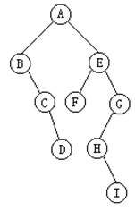
森林的遍历
1、森林的先根遍历与其转化后相应二叉树的先序遍历的结果序列相同；
2、森林的中根遍历与其转化后相应二叉树的中序遍历的结果序列相同；
3、森林的后根遍历与其转化后相应二叉树的后序遍历的结果序列相同。
先根序列：A、B、C、D、E、F、G、H、I。
中根序列：B、C、D、A、F、E、H、I、G。
后根序列：D、C、B、F、I、H、G、E、A。

Slide 28
6.8 等价类及其表示
在实际应用，经常会遇到等价类的问题。例如，在进行软件测试时，需要把测试的数据按条件分类，测试同一功能的数据作为一个等价类。
等价类是一个对象(或成员)的集合，在此集合中的所有对象应满足等价关系（用符号“≡”表示）。等价关系是一个自反的、对称的和传递的关系。
一般地，一个集合S中的所有对象可以通过等价关系划分为m个互不相交的子集S₁、S₂、…、S_{m}，即对于S中的任何两个元素x和y（x、y∈S），如果x和y是等价的（x≡y），则x和y被划分在同一个子集S_{i}中（i=1、2、…、m）。这些子集被称为等价类。

Slide 29
等价类及其表示
等价关系的例子很多，例如平面上三角形集合中，三角形的相似关系是一个等价关系；在学校的学生集合中，在同一个班级的关系也是一个等价关系。
利用等价关系把集合S划分成若干等价类的算法分两步走：
（1）首先把S中的每一个对象看成是一个等价类；
（2）依次处理各个等价对（x≡y）：若x∈S_{i}、y∈S_{j}，且S_{i}≠S_{j}，则把集合S_{i}、S_{j}合并成一个集合。

Slide 30
例如，给定集合s＝{a，b，c，d，e，f，g，h，i，j}，以及如下等价对：a≡b、g≡d、i≡j、c≡b、a≡c、h≡i、f≡e、f≡d。
初始{a}，{b}，{c}，{d}，{e}，{f}，{g}，{h}，{i}，{j}
a≡b {a、b}，{c}，{d}，{e}，{f}，{g}，{h}，{i}，{j}
g≡d {a、b}，{c}，{d、g}，{e}，{f}，{h}，{i}，{j}
i≡j {a、b}，{c}，{d、g}，{e}，{f}，{h}，{i、j}
c≡b {a、b、c}，{d、g}，{e}，{f}，{h}，{i、j}
a≡c {a、b、c}，{d、g}，{e}，{f}，{h}，{i、j}
h≡i {a、b、c}，{d、g}，{e}，{f}，{h、i、j}
f≡e {a、b、c}，{d、g}，{e、f}，{h、i、j}
f≡d {a、b、c}，{d、e、f、g}，{h、i、j}
三个等价类：S₁={a、b、c}，S₂={d、e、f、g}，S₃={h、i、j}
Notes:
举例说明具体过程

Slide 31
并查集
把n个不同的元素的集合划分为若干个等价类时，先把每一个对象看作是一个单元素集合，然后依次将属于同一等价类的元素所在的集合合并。在此过程中将反复地使用一个查找运算，确定一个元素在哪一个集合中。能够完成这种功能的集合就是并查集，它支持以下三种操作：
（1）Ufsets(n)：构造函数，将并查集中n个元素初始化为n个只有一个单元素的子集合。
（2）Union(S₁，S₂)：把集合S₂并入集合S₁中。要求S₁与S₂互不相交，否则没有结果。
（3）Find(d)：查找单元素d所在的集合，并返回该集合的名字。

Slide 32
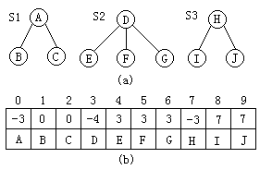
并查集
对于并查集来说，每个子集合（等价类）用一棵树表示，子集合中每个元素用树中的一个结点表示。为了处理简单，用树的根结点来代表相应的等价类集合。在此，等价类树用双亲表示法表示（当然根据需要可以建立集合名字到表示该集合的树的根结点之间的对应关系）；

Slide 33
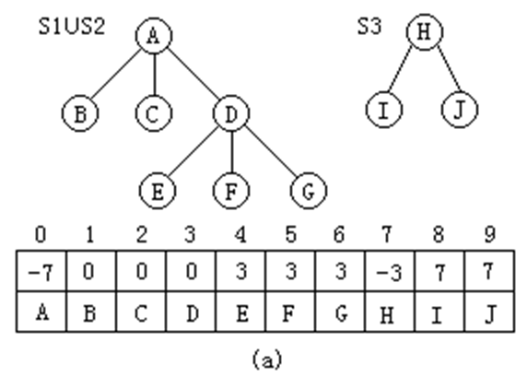
图6-31实现S1∪S2的两种方法
Notes:
举例说明具体过程

Slide 34
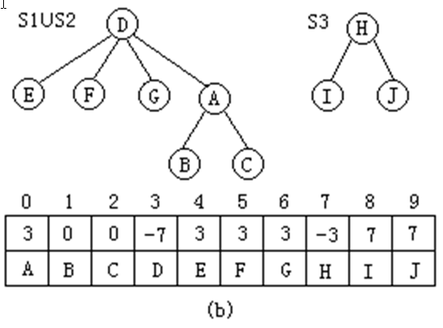
图6-31实现S1∪S2的两种方法
Notes:
举例说明具体过程

Slide 35
图6-31实现S1∪S2的两种方法
Notes:
举例说明具体过程

Slide 36
并查集中元素结点的定义
template <class ElemType>
struct ElemNode {
ElemType data;
int parent;
};

Slide 37
并查集类模板的定义
template <class Type> class UFSets;
template <class ElemType> class UFSets {
protected:
ElemNode<ElemType> *sets;
int size;
int Find(ElemType e) const;
public:
UFSets(ElemType es[], int n);
virtual ~UFSets();
ElemType GetElem(int p)const;
int GetOrder(ElemType e)const;
void Union(ElemType a, ElemType b);
bool Differ(ElemType a, ElemType b);
UFSets(const UFSets &t);
UFSets &operator =(const UFSets &t);
};

Slide 38
构造函数
template <class ElemType>
UFSets<ElemType>::UFSets(ElemType es[], int n) {
size=n;
sets=new ElemNode<ElemType>[size];
for (int i=0; i < size; i++) {
sets[i].data=es[i];
sets[i].parent=-1;
}
}

Slide 39
求指定元素的下标
template <class ElemType>
int UFSets<ElemType>::GetOrder(ElemType e) const {
int p = 0;
while (p < size && sets[p].data != e)
p++;
if (p == size)
return -1;
return p;
}

Slide 40
求指定元素所在等价类根元素的下标
template <class ElemType>
int UFSets<ElemType>::Find(ElemType e) const {
int p = 0;
while (p < size && sets[p].data != e)
p++;
if (p == size)
return -1;
while (sets[p].parent > -1)
p = sets[p].parent;
return p;
}

Slide 41
合并两个等价类
template <class ElemType>
void UFSets<ElemType>::Union(ElemType a, ElemType b)
{
int r1 = Find(a);
int r2 = Find(b);
if (r1 != r2 && r1 != -1) {
sets[r1].parent += sets[r2].parent;
sets[r2].parent = r1;
}
}

Slide 42

复杂度分析
这些函数的实现比较简单，但性能特性并不好。假设初始有n个元素{d₀、d₁、…、d_{n-1}}的集合，相应有n棵树组成的森林，如果顺序执行：Union(n-2,n-1)、Union(n-3,n-2)、…、Union(0,1)，则最后将产生如图6-32所示的退化的树。此时若查找元素d_{i}，完成Find(d_{i})操作需要时间为 ，所以执行Find(d₀)、Find(d₁)、…、Find(d_{n-1})，完成n次查找需要的总时间为 。
O(i)
O(n²)
图6-32 退化树
Notes:
举例说明具体过程

Slide 43
加权规则
在合并两个集合时，先判断两集合中元素的个数，如果以i为根的树中的结点个数少于以j为根的树中的结点个数(即sets[i].parent＞sets[j].parent)，则让j成为i的双亲，否则，让i成为j的双亲，把此称为Union（i，j）的加权规则。
Notes:
举例说明具体过程

Slide 44
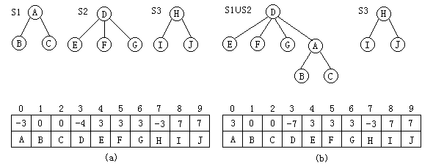
加权规则实例
图6-33 带加权规则的合并
如图6-33（a）所示，以A（A在数组中的位置是0）为根的树中结点个数为3，以D（D在数组中的位置是3）为根的树中结点个数为4，因此sets[0].parent（＝-3）＞sets[4].parent（＝-4），所以在执行Union（0，3）时让3成为0的双亲（即sets[0].parent＝3），结果如图6-33（b）所示。
Notes:
举例说明具体过程

Slide 45
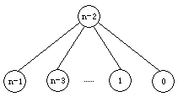
复杂度分析
初始时有n个元素{d₀、d₁、…、d_{n-1}}的集合，执行：WeightedUnion(n-2,n-1)、WeightedUnion(n-3,n-2)、…、WeightedUnion(0,1)，则最后将产生如图6-34所示的树。从上述的WeightedUnion()函数实现可知，执行一次WeightedUnion()的时间比执行一次Union()的时间要稍多一些，但仍在常量界限O(1)范围内。查找操作Find( )保持不变，其查找时间的上界不超过树的高度加1。若设T是由一系列合并操作WeightedUnion( )建立的有n个结点的树，则T的高度最高时为二度树，其高度不大于⎡log₂(n+1)⎤ 。
图6-34 加权合并的树
Notes:
举例说明具体过程

Slide 46
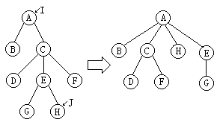
折叠规则
为了进一步减少查找的时间，改进树的性能，可以使用如下的折叠规则来“压缩路径”。即：设j是以i为根的树中的一个结点，则对于从j到根i的路径上的每一个结点k，如果k的双亲（sets[k].parent）不等于i，则把i设置为k的双亲（sets[k].parent=i）。
图6-35 用折叠规则压缩查找路径
Notes:
举例说明具体过程

Slide 47
带加权规则的合并
template <class ElemType> void UFSets<ElemType>::
WeightedUnion(ElemType a, ElemType b) {
int r1=Find(a); int r2=Find(b);
if (r1 != r2 && r1 != -1) {
int temp=sets[r1].parent + sets[r2].parent;
if (sets[r1].parent <= sets[r2].parent ){
sets[r2].parent=r1; sets[r1].parent=temp;
}
else {
sets[r1].parent=r2; sets[r2].parent=temp;
}
}
}

Slide 48

使用折叠规则压缩路径的查找算法
template <class ElemType>
int UFSets<ElemType>::CollapsingFind(ElemType e) const {
int i, k, p = 0;
while (p < size && sets[p].data != e) p++;
if (p == size) return -1;
for(i = p ; sets[i].parent >= 0; i= sets[i].parent) ;
while ( i!= sets[p].parent ) {
k = sets[p].parent ;
sets[p].parent = i;
p = k;
}
return i;
}

Slide 49
书 面 作 业
P206-209:
一 6
二 6
三 3,7
四 1,2,3,6

Slide 50
上 机 作 业
P208-209：
四10，15
阅读理解并通过测试运行并查集运算的程序（P202-206）。

Slide 51
补充读物
Satisfiability Modulo Theories（SMT)：
用于判定具有领域知识的布尔公式的满足性问题。

Slide 52
Deciding Equality + (uninterpreted) Functions
Question:
a = b, b = c, d = e, b = s, d = t,
f(a, g(d)) ≠ f(b, g(e))
is satisfiable or not?

Slide 53
Deciding Equality + (uninterpreted) Functions
a = b, b = c, d = e, b = s, d = t, f(a, g(d)) ≠ f(b, g(e))
a
b
c
s
d
e
t
g(d)
g(e)
f(a,g(d))
f(b,g(e))

Slide 54
Deciding Equality + (uninterpreted) Functions
a = b, b = c, d = e, b = s, d = t, f(a, g(d)) ≠ f(b, g(e))
g(d),g(e)
f(a,g(d))
f(b,g(e))
a,b,c,s
d,e,t
g(d)
g(e)
Congruence Rule:
x₁ = y₁, …, x_{n} = y_{n} implies f(x₁, …, x_{n}) = f(y₁, …, y_{n})

Slide 55
Deciding Equality + (uninterpreted) Functions
a = b, b = c, d = e, b = s, d = t, f(a, g(d)) ≠ f(b, g(e))
f(a,g(d)),f(b,g(e))
g(d),g(e)
f(a,g(d))
f(b,g(e))
a,b,c,s
d,e,t
Congruence Rule:
x₁ = y₁, …, x_{n} = y_{n} implies f(x₁, …, x_{n}) = f(y₁, …, y_{n})

Slide 56
Deciding Equality + (uninterpreted) Functions
a = b, b = c, d = e, b = s, d = t, f(a, g(d)) ≠ f(b, g(e))
g(d),g(e)
f(a,g(d)),f(b,g(e))
a,b,c,s
d,e,t
Unsatisfiable

Slide 57
祝你成功！

